Slide 1
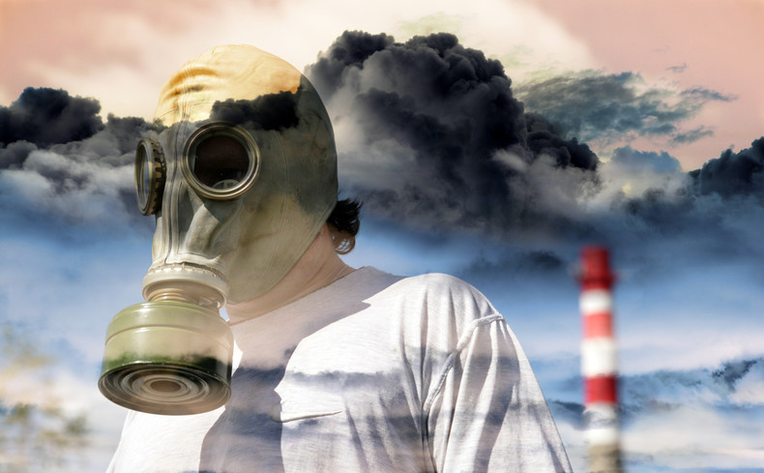
ZANIECZYSZCZENIA

Slide 2
Zanieczyszczenia powietrza
Zanieczyszczeniami powietrza nazywamy wszelkie substancje (gazy, ciecze, ciała stałe), które znajdują się w powietrzu i nie są jego naturalnymi składnikami, jak i te naturalne występujące w zwiększonych ilościach.

Slide 3
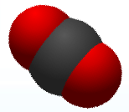
Przykłady zanieczyszczeń- tlenki
TLENEK WĘGLA (CO) – CZAD
Bezbarwny, bezwonny, łatwopalny gaz. Silnie toksyczny. Powoduje ciężkie zatrucia- zaczadzenia.
DWUTLENEK WĘGLA (CO2)
Bezbarwny, bezwonny, niepalny gaz.
W małych ilościach nie jest trujący, w większych już tak.

Slide 4
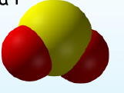
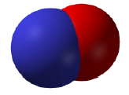
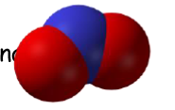
DWUTLENEK SIARKI (SO2 Bezbarwny gaz o ostrym, gryzącym i duszącym zapachu, silnie drażniący drogi oddechowe. Jest trujący dla zwierząt i szkodliwy dla roślin.
TLENKI AZOTU (NO, NO2, NOX)
NO- bezbarwny, toksyczny gaz.
NO2- Brunatny, silnie toksyczny gaz o ostrym zapachu.
Tlenki działają drażniąco na organizm. Są także prekursorami powstających w glebie związków rakotwórczych i mutagennych.

Slide 5
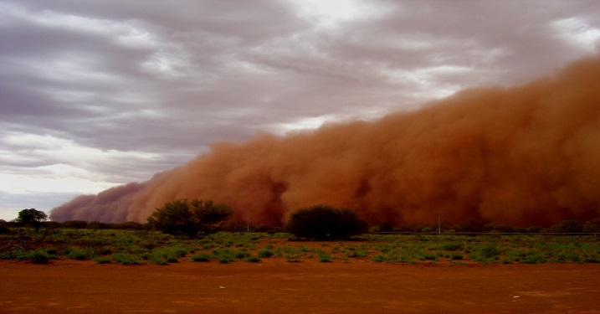
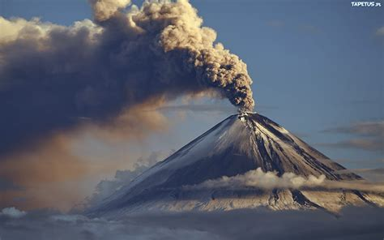
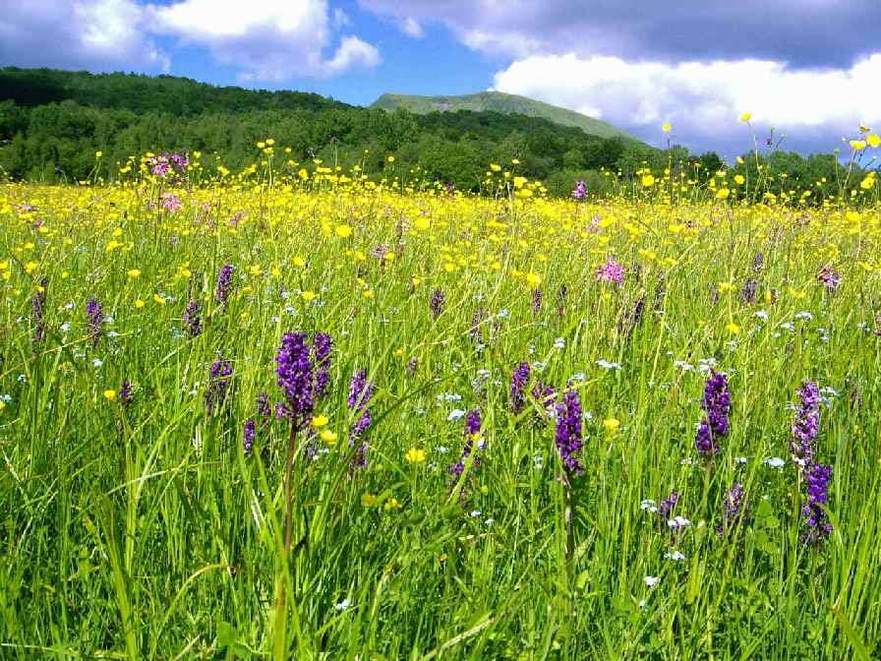
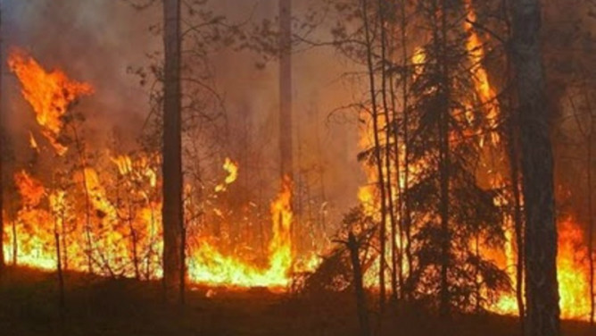
ŹRÓDŁA ZANIECZYSZCZEŃ POWIETRZA
BURZE PIASKOWE
BAGNA
NATURALNE
WYBUCHU WULKANÓW
TERENY ZIELONE, Z KTÓRYCH POWSTAJĄ PYŁKI ROŚLINNE
POŻARY LASÓW SAWANN I STEPÓW

Slide 6
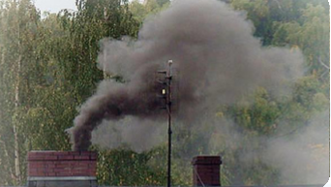
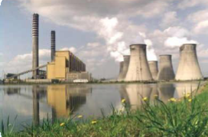
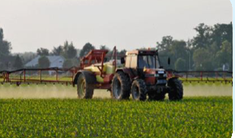
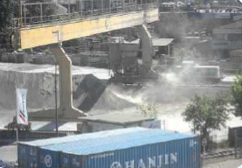
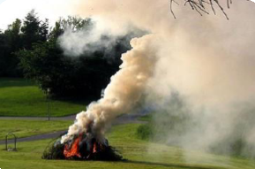
DOMOWE PALENISKA
TRANSPORT
ANTROPOGENICZNE- w wyniku działalności człowieka
PRZEMYSŁ
ROLNICTWO
EMISJA NIEZORGANIZOWANA
PALENIE ŚMIECI

Slide 7
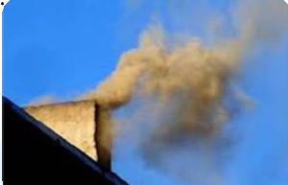
NISKA EMISJA
Zanieczyszczenia wydobywające się ze źródeł na wysokość poniżej 40m. Jest to emisja pyłów i szkodliwych gazów pochodzących z transportu drogowego jak i domowych pieców grzewczych, w których spalanie odbywa się w nieefektywny sposób, (węglem słabej jakości i odpadami domowymi).

Slide 8
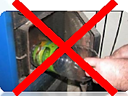
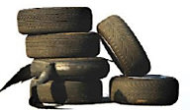
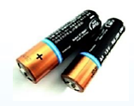
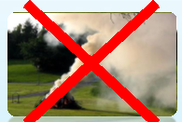
W paleniskach domowych NIE WOLNO spalać:
Drukowanego, kolorowego papieru,
Plastików i butelek plastykowych,
Tworzyw sztucznych- folii,
Zużytych ubrań, butów,
Dętek, opon, gum,
Baterii, żarówek,
Styropianu,
Liści,

Slide 9
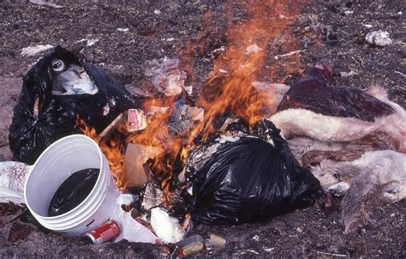
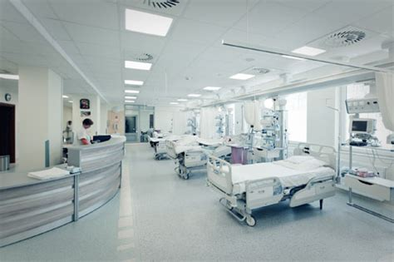
Odpady domowe powodują ogromny wzrost zanieczyszczeń powietrza.
PALENIE ŚMIECI SZKODZI TWOJEMU ZDROWIU I ZDROWIU TWOICH NAJBLIŻSZYCH, ZANIECZYSZCZA ŚRODOWISKO, W KTÓRYM ŻYJESZ.

Slide 10
SPALANIE ODPADÓW POWODUJE:
Zmiany klimatyczne: susze, powodzie, huragany.
Poważne problemy zdrowotne,
Efekt cieplarniany,
Kwaśne deszcze,
Dziurę ozonową,

Slide 11
SKUTKI ZANIECZYSZCZEŃ POWIETRZA- WPŁYW NA ZDROWIE

Slide 12
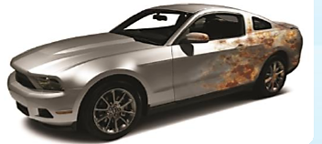
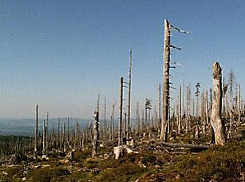
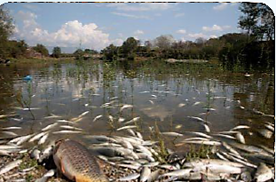
Skutki zanieczyszczeń- KWAŚNE DESZCZE
Opady atmosferyczne zawierające w kroplach wody zaabsorbowane gazy- dwutlenek siarki, dwutlenek węgla, które w czasie opadów reagują z wodą tworząc nowe substancje.
Opady powodują:
Zakwaszenie wód i gleb,
Korozję metali,
Niszczenie świata roślin,

Slide 13
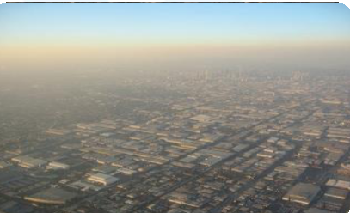
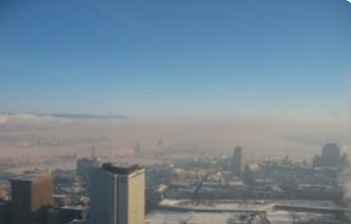
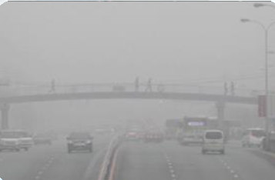
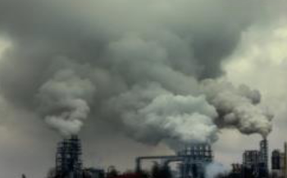
Skutki zanieczyszczeń- SMOG
Zanieczyszczone powietrze zawierające duże stężenie pyłów i toksycznych gazów. Powoduje podrażnienie dróg oddechowych i oczu, niewydolność oddechową lub paraliż układu oddechowego.
Jest to zjawisko charakterystyczne dla dużych miast.

Slide 14
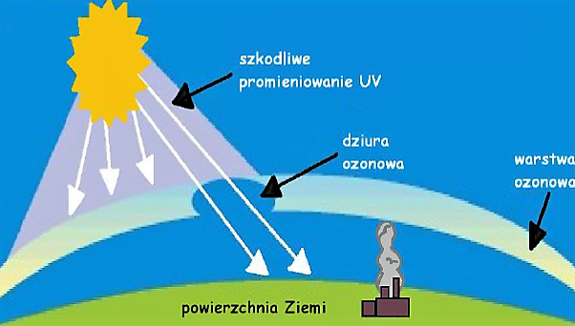
Skutki zanieczyszczeń- DZIURA OZONOWA
Zjawisko zmniejszania się ozonu (O3) w atmosferze.
W wyniku tego zjawiska przedostają się szkodliwe promienie UV, które mogą powodować:
Wzrost zachorowania na raka skóry,
Choroby oczu,
Zmiany klimatyczne,
Pogorszenie jakości roślin uprawnych.

Slide 15
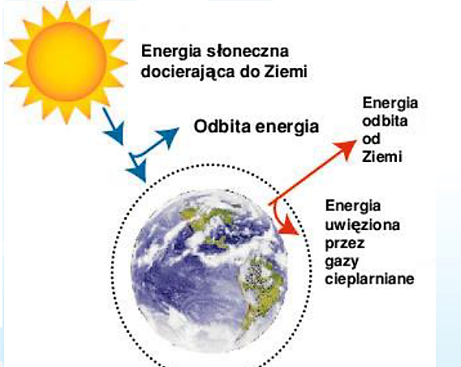
Skutki zanieczyszczeń- EFEKT CIEPLARNIANY
Zjawisko podwyższenia się temperatury Ziemi, polegające na pochłanianiu tylko części promieni słonecznych przez Ziemię, a pozostałe promienie są odbijane.

Slide 16
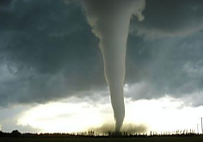
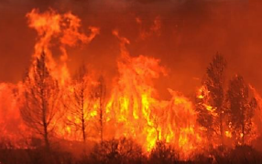
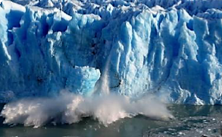
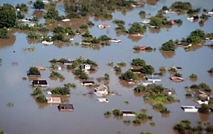
Zmiany klimatu spowodowane efektem cieplarnianym to:
Kataklizmy pogodowe (huragany, ulewy, śnieżyce itp.)
Podnoszący się poziom mórz,
Topniejące lodowce,
Długotrwałe susze,
Powodzie.
Pożary,

Slide 17
CO TY MOŻESZ ZROBIĆ DLA CZYSTEGO POWIETRZA?
Wszyscy mamy wpływ na środowisko. Dokonując właściwych wyborów w naszym codziennym życiu, możemy przyczynić się do zmniejszenia emisji gazów cieplarnianych, a tym samym ograniczyć niebezpieczne zmiany klimatu.

Slide 18
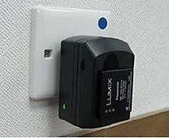
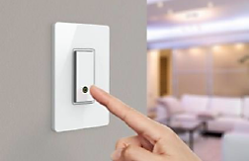
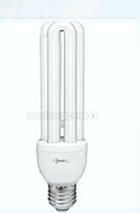
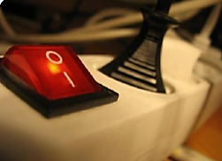
OCHRONA POWIETRZA- ZMIENIAMY NAWYKI!
Oszczędzaj energię!
Wyłączaj światło kiedy go nie potrzebujesz,
Nie zostawiaj ładowarki w gniazdku po skończeniu ładowania,
Nie pozostawiaj telewizora i innych sprzętów elektrycznych w trybie czuwanie,
Wkręć energooszczędne żarówki,

Slide 19
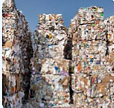
Nie marnuj papieru!
Zbieraj makulaturę,
Drukuj dwustronnie,
Korzystaj z toreb ekologicznych, wielorazowych,
Sprzedaj lub oddaj niepotrzebne książki,

Slide 20
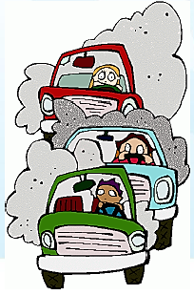
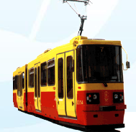
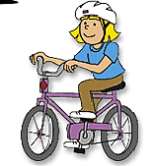
Podróżuj mądrze i wspólnie!
Korzystaj ze środków transportu publicznego,
Krótkie dystanse pokonuj pieszo lub rowerem,

Slide 21
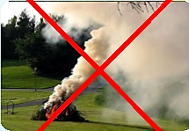
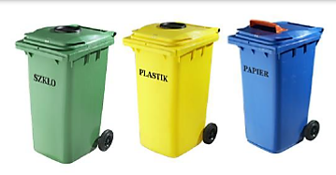
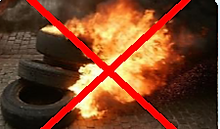
CHROŃMY NASZE ŚRODOWISKO
Zasadź drzewo,
Segreguj odpady,
Nie pal śmieci!

Slide 22
DZIĘKUJEMY
ZA UWAGĘ!
Uczniowie klasy IF
i opiekun akcji pani profesor
Monika Lichańska- Walas

Slide 23
Źródła:
Grafika google,
Wikipedia,

